Slide 1
いつもを、ステキに、かえていく。
JOINUS YOKOHAMA

Slide 2
施設概要
01
02
単体売上高日本一（2,000億円）、国内有数の大型SC
10km250万人・来館25万人/日、足元に強い日常利用者を保有
専門店600億円・高島屋1,400億円と単一ビルとしては国内最大の売上高を誇るジョイナス。その知名度の高さと厚い顧客支持はコロナ禍でも変わることなく安定した売上を維持します。地上階は感度の高いファッションフロア、地下階はスイーツ&フード、レストラン&カフェ、ライフスタイルグッズ、ファッション、ビューティ&サービス等の幅広い業種フロアとすることですべての客層へワンストップのショッピング機能を提供し続けております。
世界有数のターミナルである横浜駅直結、相鉄グループのフラッグシップとして日々多くのお客様にご利用いただいております。複数フロアからの入館はもちろん、１・２Fが相鉄線の
改札と直結し、JRタワーが完成したことでビル内の回遊も格段に向上。都心との相互直通運転などプラス要素が結実し、今後も鶴屋町開発などさらなる広がりを見せます。一番の強みは足元商圏。横浜駅を最寄とするお客様の多さが毎日の売上を下支えしています。
所在地 | 神奈川県横浜市西区南幸 1-5-1
開業日 | 1973年11月20日 ※2015年12月全館リニューアル
敷地面積 | 約35,000㎡ (約10,550坪)
建物延床面積 | 約38,000㎡ (約11,500坪)
店舗数 | 約380店舗
駐車場台数 | 1,781台
営業時間 | 物販／10:00〜21:00 レストラン／11:00〜23:00 (フロア･業種業態により異なる)
主要テナント

Slide 3
施設コンセプト
いつもを、ステキに、かえていく。
横浜駅直結のジョイナスは、約50年にわたり毎日、人と人、人と街をつなぎ、横浜と共に歩み続けてきました。だからこそ、私たちはステキな「 毎日＝いつも 」の積み重ねが、人生を温かく色づけると信じています。横浜の「 いつも 」をもっと誇らしく「 ステキに、かえていく 」、そんな場所でありたいという想いを込めました。

Slide 4
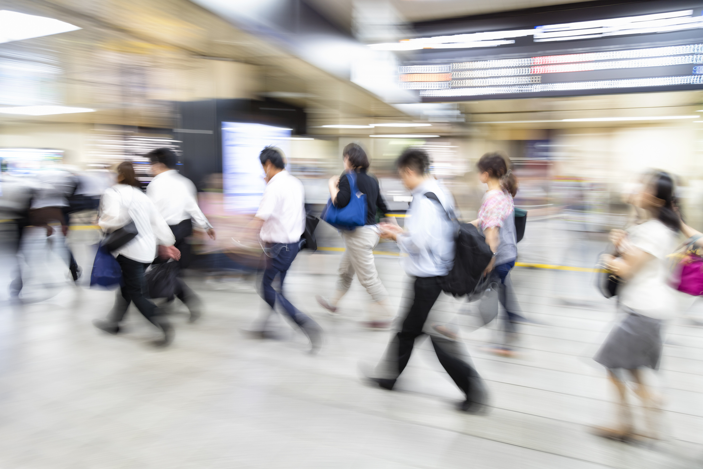
ターゲットイメージ
自分以外の価値観に対してオープン。
いいなと思うものを、自分なりにアレンジして取り入れる。
そんな、ちょっとしたこだわりを楽しめる人。
半世紀以上にわたり横浜の人々と共に歩み続けてきているジョイナス。これからも駅直結のSCとして、人々の日常と
つながりながら、地元である「横浜らしさ」を大切にし、その価値観をお客様と共有していきたいと思っています。
開港都市として、常に新しい考えやモノ･コトに門戸を開きながら、自分のフィルターを通し、我が街に取り入れてきた横浜の人々。
そんな「横浜らしさ」を表現する人たちをコミュニケーションターゲットとしています。
駅利用者
有職女性・ファッションユーザー
三世代家族･アクティブシニア
通勤通学・お買い物など多くの方が行き交います。
特に平日の通勤帰りの立寄率を高めることで、日常使いにおける圧倒的な生活インフラとしてのポジションを獲得しています。相鉄グループの母艦ホテルである横浜シェラトンホテルにも地下で繋がり、ビジネスマン層から主婦、OL、学生のちょっとしたお買い物までにきめ細かく対応。
店舗数と利用者の多さがその売上の源になっています。
憧れの街、横浜の駅ビルに相応しく上質なコスメから最新トレンドアイテムまで。高い感度やこだわりのライフスタイルをもったお客様が中心ターゲットとなります。
自分を大事に、生活そのものをファッションのように楽しむ人々や、働きながらも自分流の感度で日常を過ごしたいと願う子育て世代をジョイナスは応援し続けていきます。
高島屋MDを中心に、多世代へ対応できるのがジョイナスの大きな強み。神奈川NO.1の本客的百貨店と感度の高いファッション・雑貨・食物販の集積SCは、多世代での購入や待ち合わせ、ギフトニーズなどにも対応。
クリスマス・ハロウィン、帰省や年末年始といった特別な時間から日常まで幅広く対応しています。

Slide 5
Sales
国内SCトップの売上高は隣接の髙島屋と連結で2,000億円超
■売上実績(2019年度)
売上高 | レジ客数 | 客単価 | １日平均レジ客数 | 月坪効率
616.5億円 (前年比：98.8%) | 3,182万人 (前年比：100.0%) | 1,938円 (前年比：98.8%) | 87,000人 | 488千円／坪
■名実共に、日本No.1の施設実績
■のべ１億人に迫る入館者・百貨店と合わせた客層の広さも特徴
2019年度
入館者数実績
2019年度
入館者買上率
2019年度
最多入場フロア（B1F）
8,836万人
36.0%
3,757万人
2019年度 横浜髙島屋実績
約1,400億円
JOINUS YOKOHAMA

Slide 6
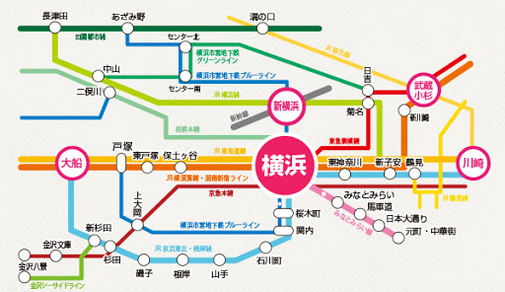
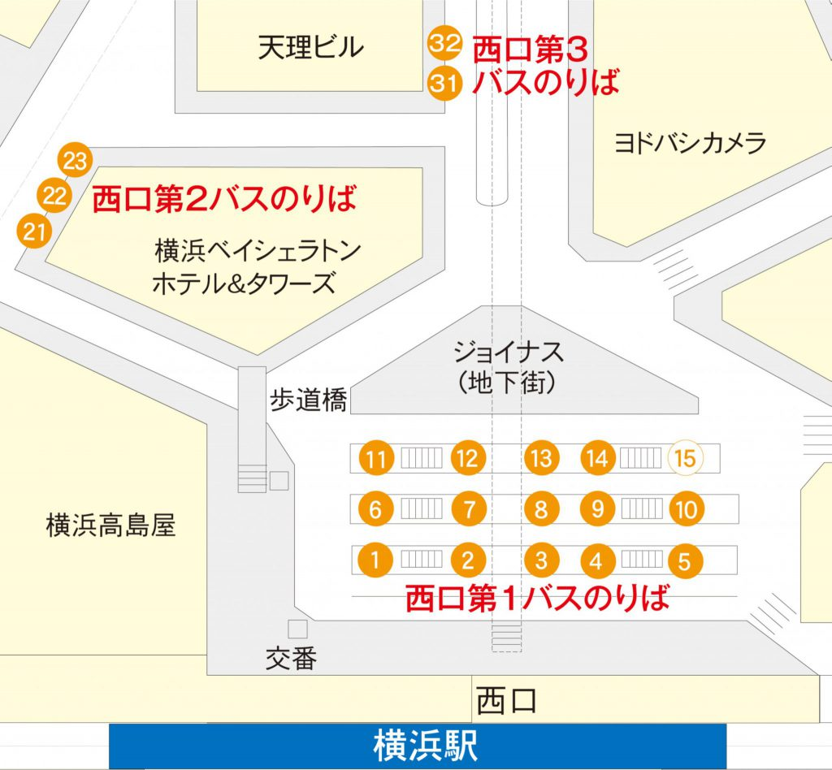
世界4位の横浜駅･年間乗降客数は約8億3,800万人
Access
■横浜駅路線図
■横浜駅西口バス路線図
■横浜駅主要路線乗降客数(日)
JR線
相鉄線
東急線
82.3万人
42.8万人
36.3万人
ジョイナス横浜(B1F)直結
バス乗り場 発着便数
京急線
みなとみらい線
1日あたり
3,000便以上
(1日あたり)
32.4万人
21.1万人
220万人強
JOINUS YOKOHAMA

Slide 7
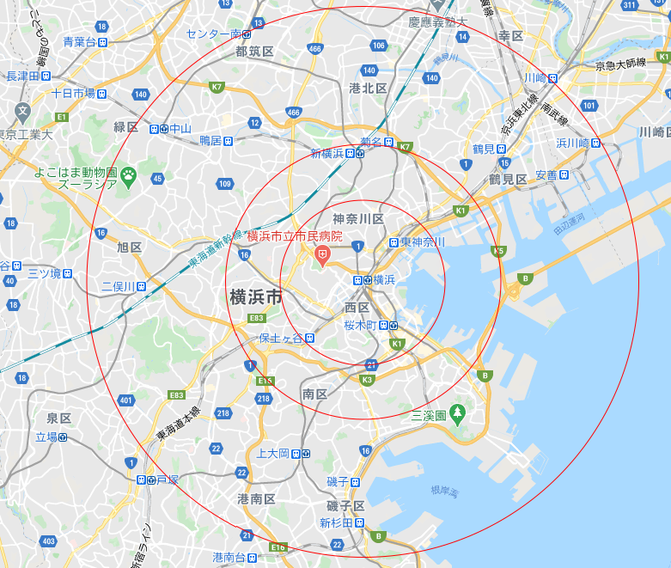
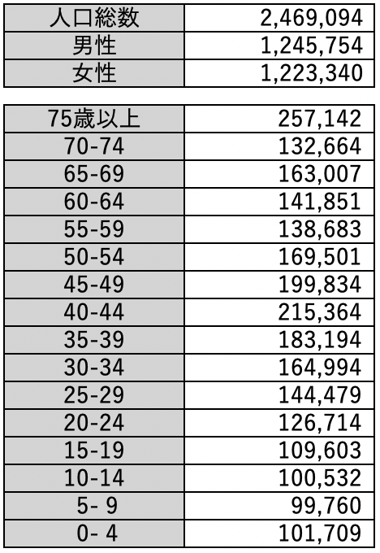
10km圏・250万人の圧倒的顧客ポテンシャル
Area Date
■商圏データ(一次商圏／10km)
商圏人口
世帯数
平均世帯年収
246.9万人
112万世帯
595万円
生産年齢人口
就業者数
老年人口(65歳以上)
159.4万人
112.1万人
55.2万人
10km
75歳以上
70-74
65-69
60-64
55-59
50-54
45-49
40-44
35-39
30-34
25-29
20-24
15-19
10-14
5- 9
0- 4
商圏の特徴
①最大は40代
②30代・20代も 65万人存在
③幅広い年代層
JOINUS YOKOHAMA
※数値はすべて「平成27年度国勢調査」より

Slide 8
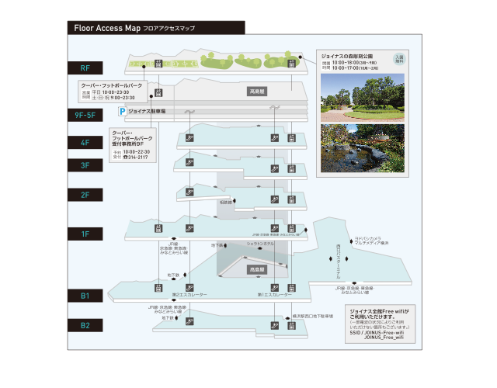
立地優位性を活かした出入口の多さが最大の強み
Access
■出入口別入店客数(2019年度)
 |  |  | 入店数／年 | 入店数／日
① | B1F | 中央南 | 10,668,849 | 29,472
② | B1F | Ⅰ番街J接続口 | 7,255,842 | 20,044
③ | B1F | 中央北 | 6,579,395 | 18,175
④ | B1F | JR接続口 | 1,460,619 | 4,035
⑤ | B1F | コンコース1(小径側) | 2,976,043 | 8,221
⑥ | B1F | コンコース2(大通り側) | 4,674,683 | 12,839
⑦ | B1F | Dブロック地下連絡通路 | 4,001,293 | 11,053
⑧ | 1F | 相鉄線コンコース | 2,269,709 | 6,270
⑨ | 1F | 南口1(大通り側) | 6,737,552 | 18,612
⑩ | 1F | 南口2(髙島屋側) | 5,954,784 | 16,450
⑪ | 1F | 西口1(小径側) | 5,578,819 | 15,411
⑫ | 1F | 西口3(大通り側) | 14,966,128 | 41,343
⑬ | 2F | 第1エスカレーター | 2,787,498 | 7,700
⑭ | 2F | 第2エスカレーター | 2,254,304 | 6,227
⑮ | 3F | 第1エスカレーター | 3,516,625 | 9,714
15
14
13
9
10
8
12
7
NEWoMaN／CIAL
11
5
横浜
モアーズ
6
1
4
3
2
JOINUS YOKOHAMA

Slide 9
いつもを、ステキにかえる 380 SHOPSがラインナップ
４F／ファッションが揃うクローゼット
Merchandising
３F／日常からハレまで彩る買い回り空間
２F／最先端ライフスタイルと美のフロア
１F／路面感覚の高感度メインフロア
NEWoMaN／CIAL
横浜
モアーズ
B１F／年間3,000万人集客グランドフロア
B2F／名店・繁盛店の集うレストラン
JOINUS YOKOHAMA

Slide 10
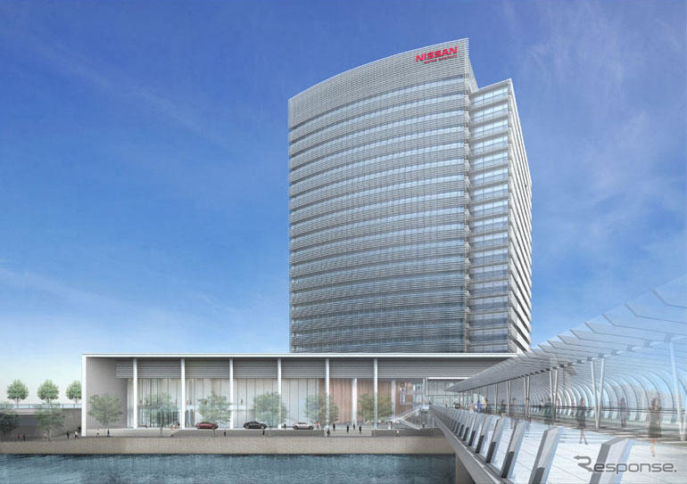
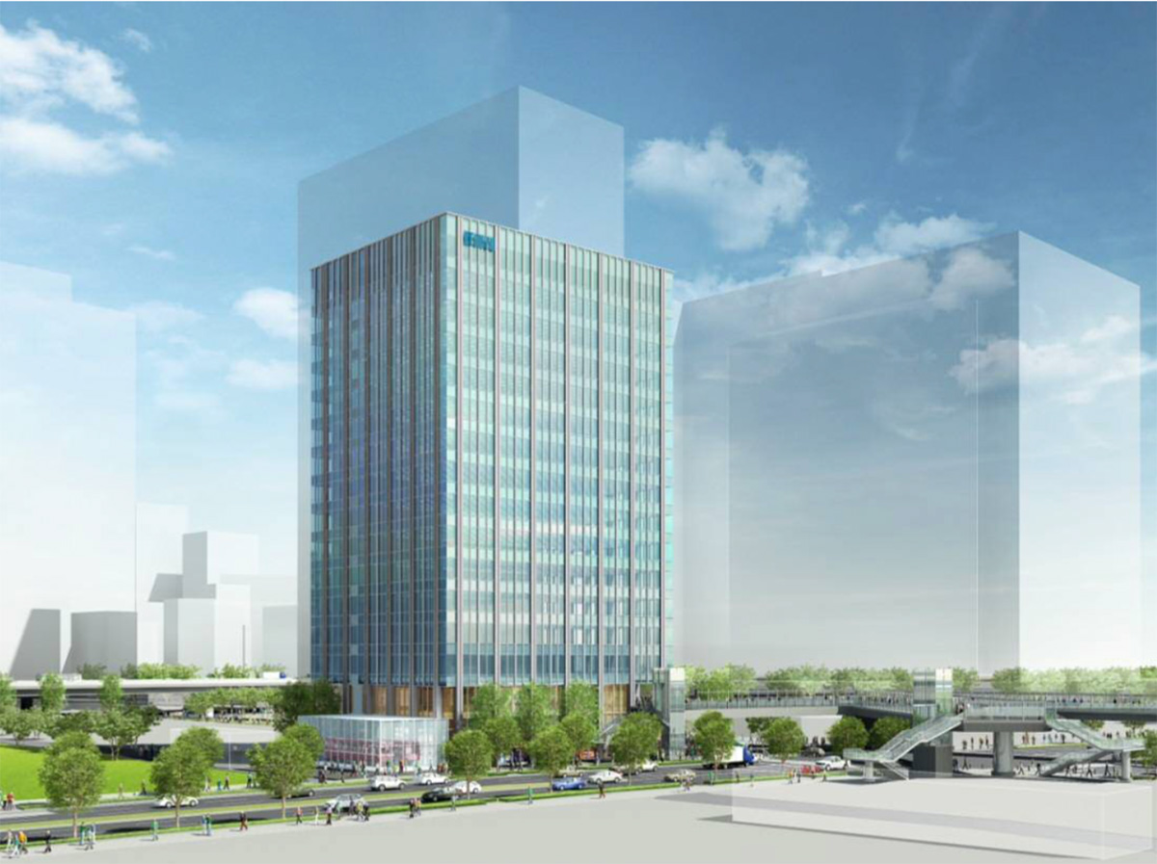
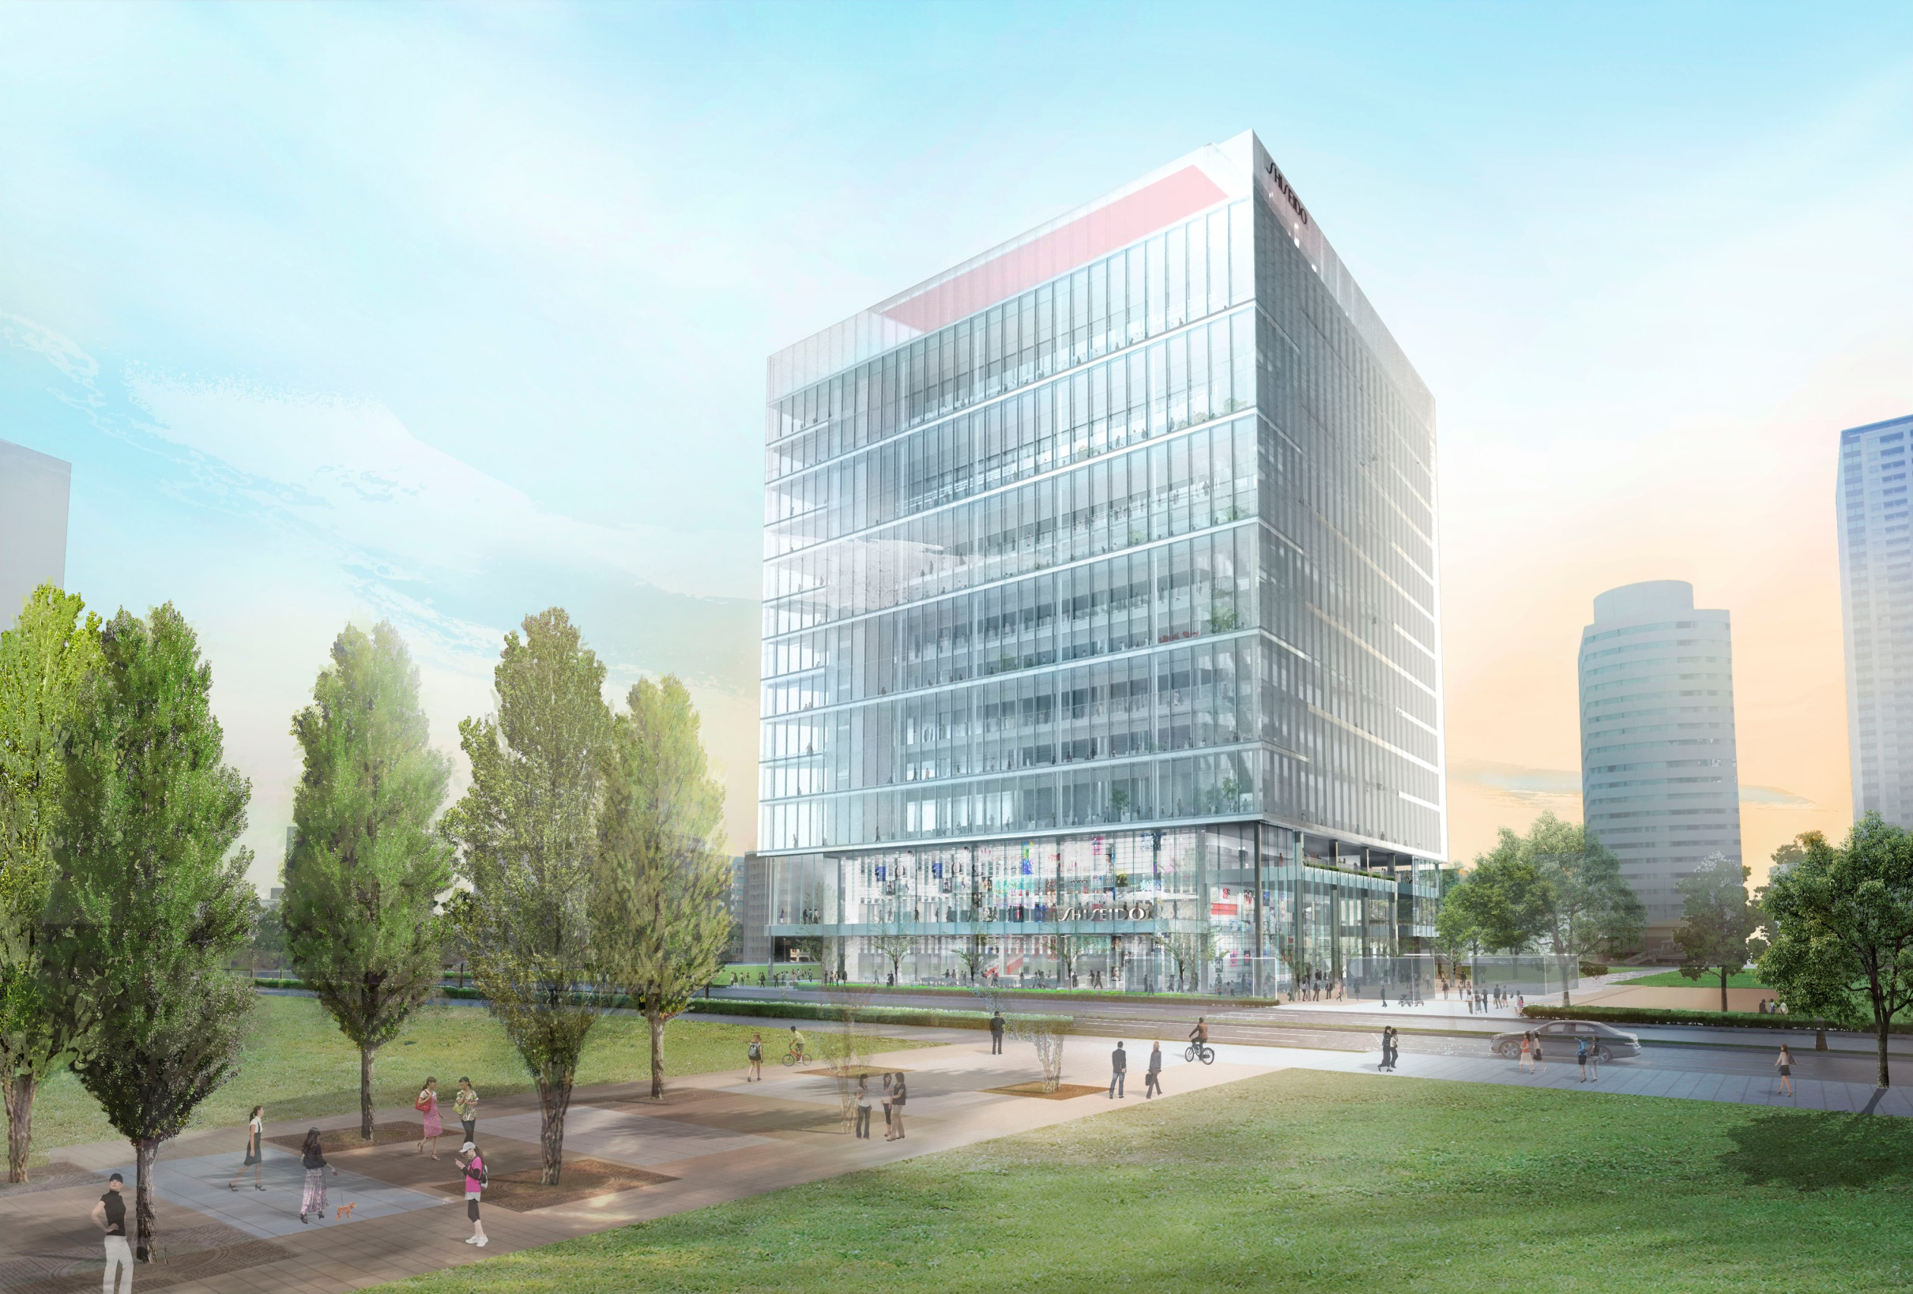
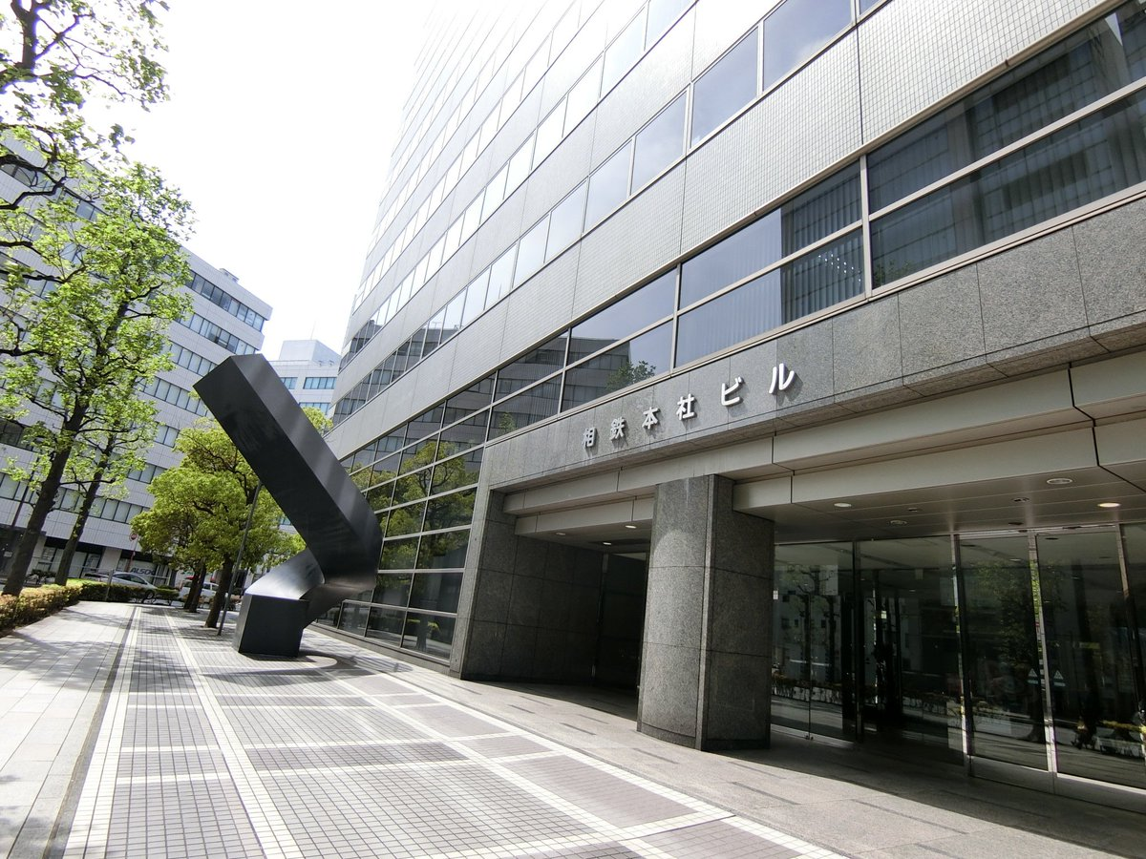
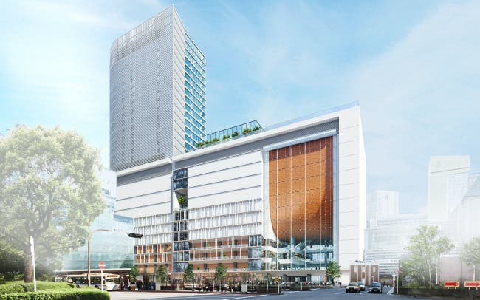
Topics 1
多くの大企業がオフィスを構える横浜･みなとみらい21地区では延べ20万人が就労
Topics
日産自動車株式会社(本社ビル)
京浜急行電鉄株式会社(本社ビル)
資生堂グローバルイノベーションセンター
相鉄グループ各社(本社ビル)
Topics 2
隣接するNEWoman横浜･CIAL横浜の開業により来館者数が約20%向上
2020年6月24日(水)開業
2020年6月18日(木)開業
NEWoman 横浜
■テナント数／約115店舗
■延床面積／66,000㎡
■店舗面積／13,000㎡
■展開フロア／1〜10階
CIAL 横浜
■テナント数／約61店舗
■延床面積／8,000㎡
■店舗面積／3,700㎡
■展開フロア／B1〜B3階
JOINUS YOKOHAMA

Slide 11
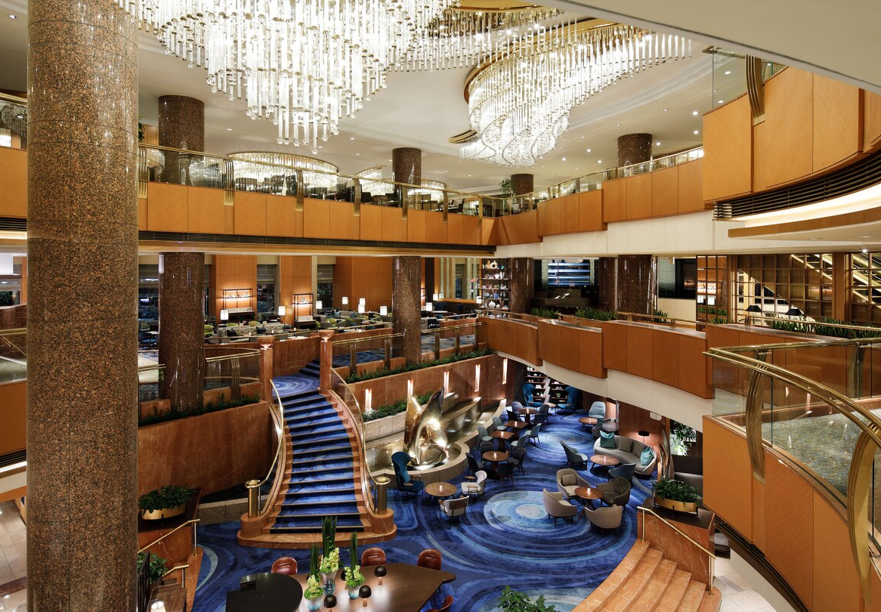
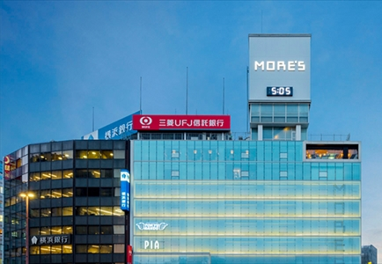
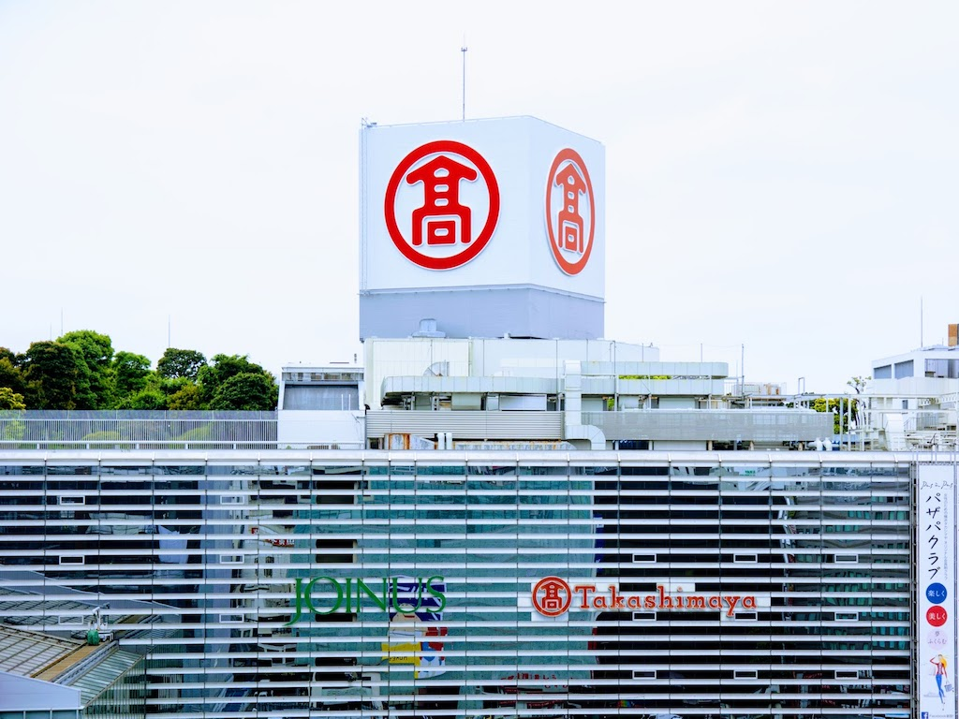
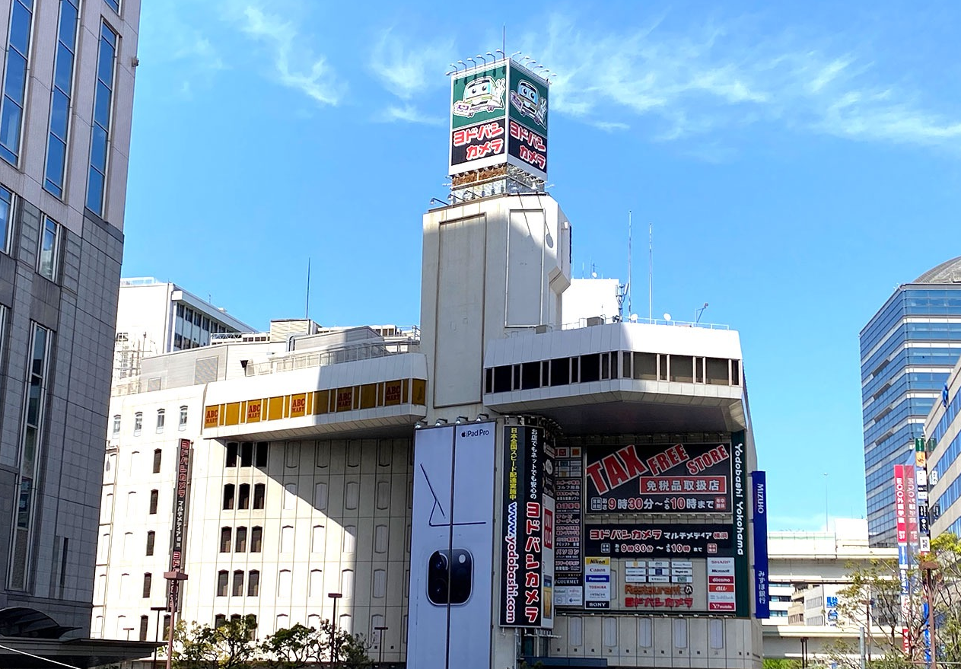
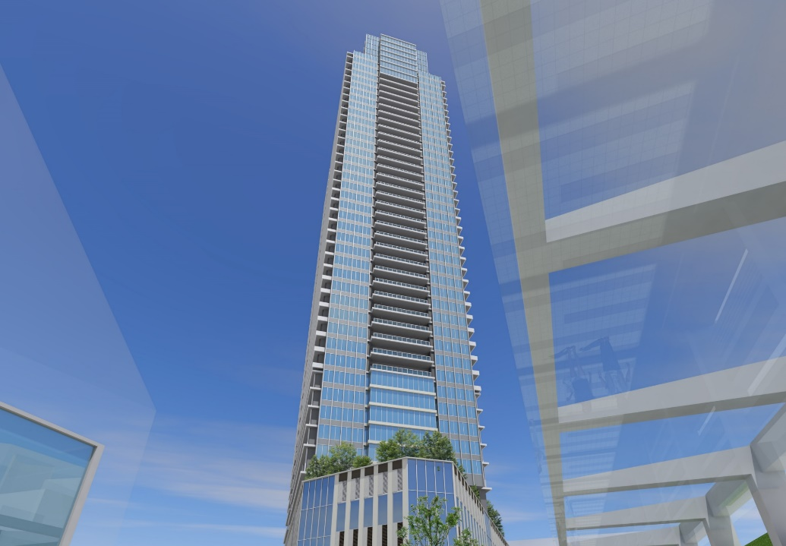
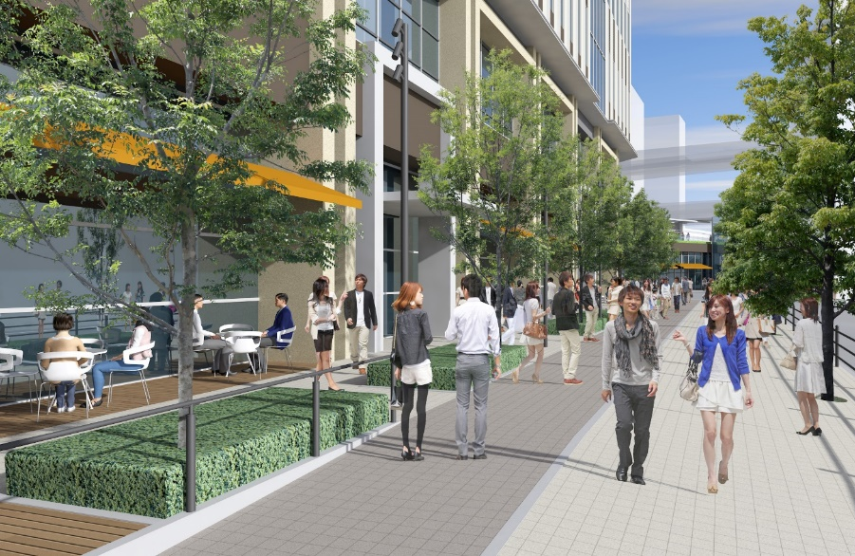
Surrounding
横浜ベイシェラトンホテル&タワー
1998年開業。相鉄ホテルが運営する世界的高級ホテルで、28F建て・230台の駐車場に398室と７つのレストランを擁する横浜駅のシンボル。
横浜MORE’S
1982年開業。店舗面積13,500㎡にファッションフロアと東急ハンズ、レストランなどを擁す。
ユニークな広告がエリアで話題。
横浜髙島屋
1959年開業。横浜市民に愛されるジョイナスの中核施設。B1～4Fでジョイナスと直結して、 高い利便性と幅広い年齢層を実現。
2024年
春開業予定
ヨドバシカメラ横浜
2005年開業。ヨドバシカメラを核店舗とし、14のレストラン・10の専門店などエリアMDの
日常を担保するラインナップで幅広い客層。
横浜駅きた西口鶴屋町再開発計画
相鉄グループが新たに手掛ける西口の新・ランドマークビル。450戸のレジデンス・商業フロアや
サービスアパートメントと共に、グローバルな会議施設や超高級ホテルなどが入居予定。
※入居予定店舗や詳細計画は担当者までお問い合わせください
JOINUS YOKOHAMA

Slide 12
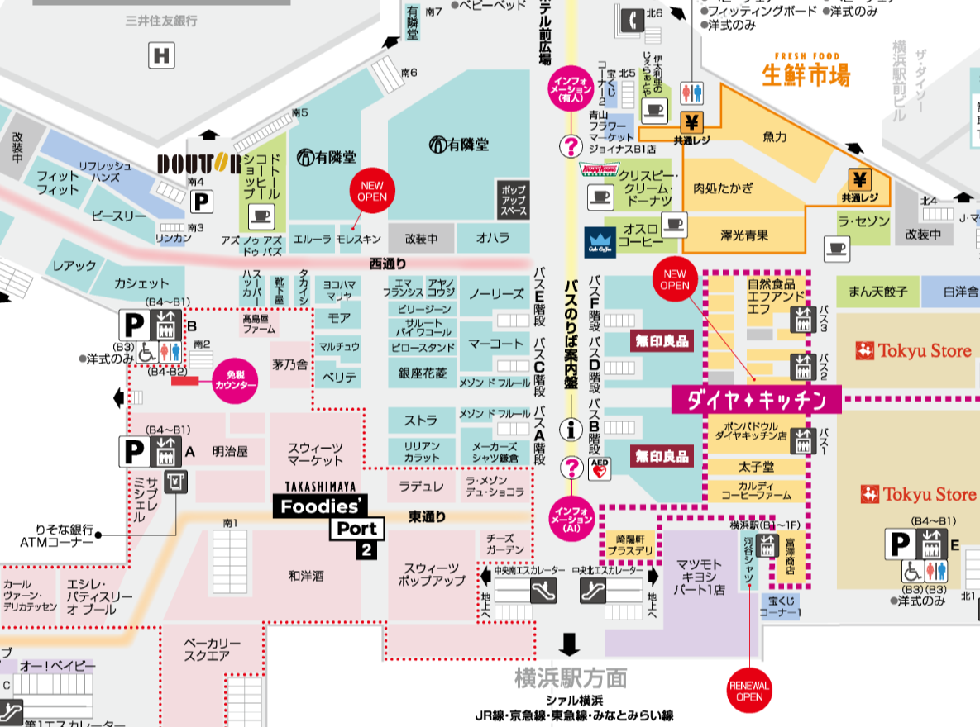
B1F Floor
Here
Place
JOINUS YOKOHAMA

Slide 13
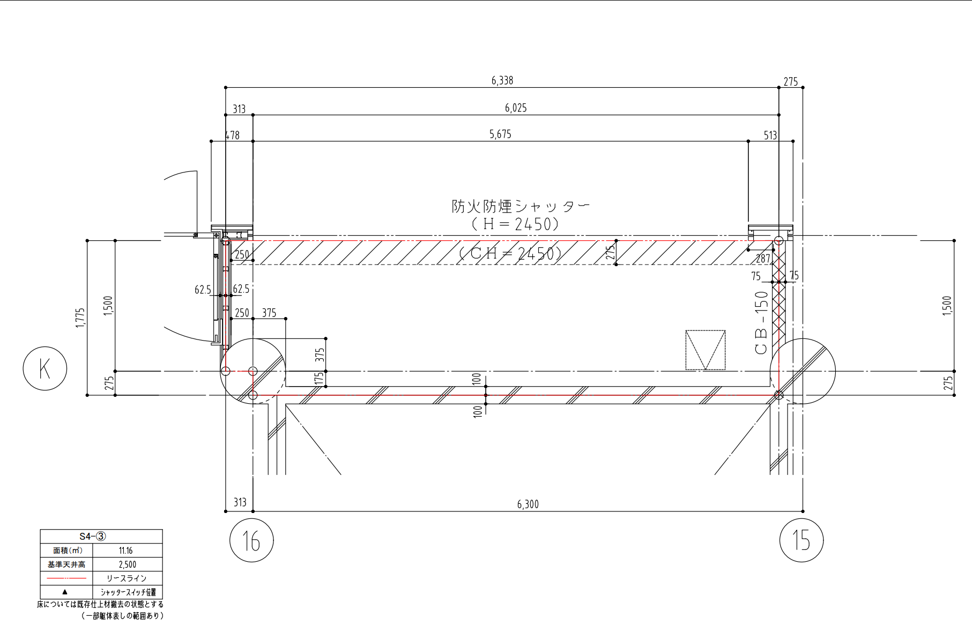
Place
JOINUS YOKOHAMA

Slide 14
会期 約2週間
賃料 20,000円/日（前請け）
貸与物 JET-S端末※使用料は賃料に含む
備考 売上金預かり無し
駐車サービス券対象外
ポイントカード対象外
釣銭金庫貸出有り
両替機貸出有り
JOINUS YOKOHAMA

Slide 15
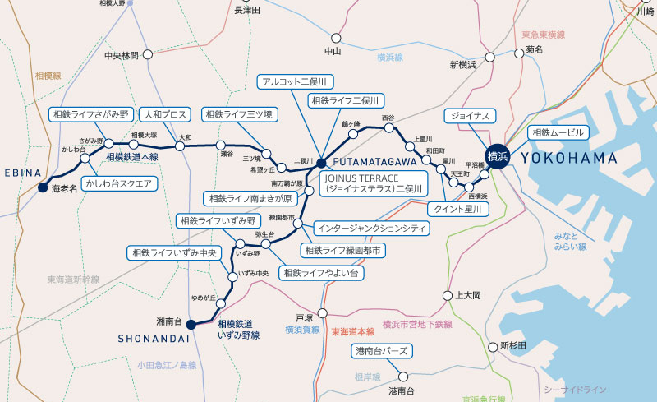
会社概要
運営会社 | 株式会社相鉄ビルマネジメント
設立 | １９９９年５月１２日
本社所在地 | 〒220-0005 神奈川県横浜市西区南幸2-1-22 相鉄ムービル 6F
TEL／FAX | 045-326-3032 / 045-326-3033
資本金 | 4,000万円
関連企業 | 株式会社相鉄アーバンクリエイツ100％出資

